Slide 1
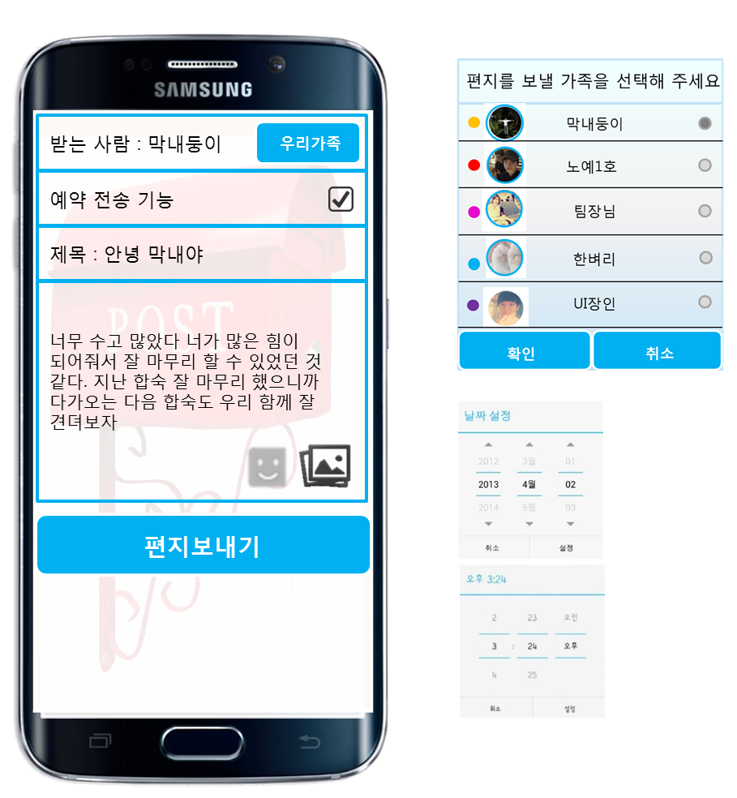
화면ID | App_편지작성_#1 | 화면제목 | 편지작성
페이지경로 : App_우체통확인_#1, App_편지상세보기_#1에서 편지작성 버튼 |  |  | Description (장재영)
 |  |  | 1 | 편지 수신자를 버튼을 통해서 설정할 수 있다. 확인 버튼을 클릭하면 설정된다
 |  |  | 2 | 예약 전송 기능을 사용할 수 있다. 체크박스 체크 시 예약전송의 날짜와 시간을 설정할수 있다 [전송 시간 설정이 현재 시각보다 이전일 경우] 시간 설정이 잘못되었다는 오류 메시지가 전달된다.
 |  |  | 3 | 제목과 내용을 입력한다 [제목을 입력하지 않았을 경우] 제목 입력을 요청하는 오류 메시지가 전달된다. [제목이 50자를 초과할 경우] 글자수 초과 오류 메시지가 전달된다. [내용을 입력하지 않았을 경우] 내용 입력을 요청하는 오류 메시지가 전달된다. [내용이 2000자를 초과할 경우] 글자수 초과 오류 메시지가 전달된다.
1
1
2
제목의 최대 입력수를 초과했습니다
3
내용의 최대 입력수를 초과했습니다
2
4
파일전송허용용량을 초과했습니다.
5
허용되지 않는
확장자입니다.
예약 설정이 완료되었습니다.
시간 설정이 잘못되었습니다
6
7
8
9
10

Slide 2
화면ID | App_편지작성_#1 | 화면제목 | 편지작성
페이지경로 : App_우체통확인_#1, App_편지상세보기_#1에서 편지작성 버튼 |  |  | Description (장재영)
 |  |  | 4 | 이모티콘과 사진을 버튼 클릭을 통해서 추가할 수 있다 [사진 추가시 총 용량이 10mb를 초과했을 경우] 파일 전송허용용량을 초과했다는 메시지가 전달된다. [선택한 파일이 지원하지 않는 확장자일 경우] 확장자가 잘못되었다는 오류메시지가 전달된다.
 |  |  | 5 | 편지보내기 버튼을 클릭하면 편지 내용이 서버로 전송되고 편지가 작성된다 [예약 전송 기능을 사용할 경우] 예약 설정 완료 메시지를 전달하고, 편지 내용이 서버로 전송되고 예약한 시간에 편지가 수신자에게 보내진다.
1
1
2
제목의 최대 입력수를 초과했습니다
3
내용의 최대 입력수를 초과했습니다
2
4
파일전송허용용량을 초과했습니다.
5
허용되지 않는
확장자입니다.
예약 설정이 완료되었습니다.
시간 설정이 잘못되었습니다
6
7
8
9
10

Slide 3
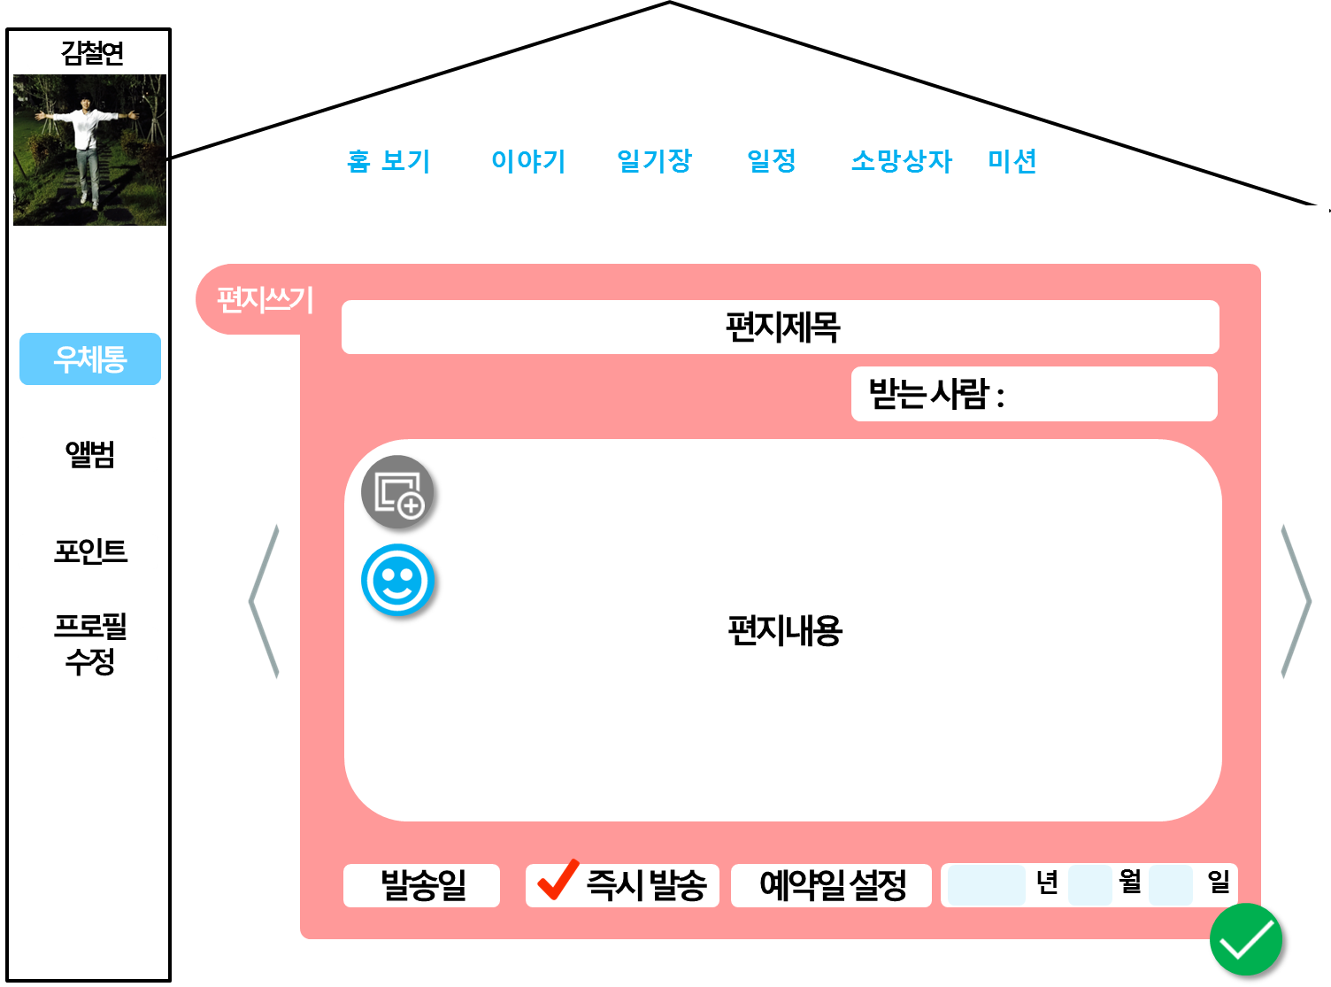



화면ID | Web_편지작성_#1 | 화면제목 | 편지를 작성하는 화면
페이지경로 : Web_우체통_#1 화면에서 편지작성 버튼 클릭. |  |  | Description (장한별)
 |  |  | 1 | 편지제목을 작성한다. [제목을 입력하지 않았을 경우] 제목 입력을 요청하는 오류 메시지가 전달된다. [제목이 50자 초과할 경우] 글자수 초과 오류 메시지가 전달된다.
 |  |  | 2 | 받는 사람 목록. 클릭 시, 가족 구성원의 목록이 보여지며 편지를 받을 가족을 선택 할 수 있다. Web_편지작성_#2 화면으로 이동
 |  |  | 3 | 사진 첨부 버튼. 클릭 시, 클라이언트에게 이미지를 받아서 저장할 수 있다. [사진 추가시 총 용량이 10mb를 초과했을 경우] 파일 전송허용용량을 초과했다는 메시지가 전달된다. [선택한 파일이 지원하지 않는 확장자일 경우] 확장자가 잘못되었다는 오류메시지가 전달된다.
 |  |  | 4 | 이모티콘 선택 버튼. 클릭 시, 이모티콘 창이 뜨며 추가 할 이모티콘을 선택할 수 있다.
허용되지 않은
확장자입니다
제목을 입력해주세요.
제목이 50자를 초과했습니다.
1
파일전송허용용량을 초과했습니다.
2
3
4
5
8
내용을 입력해주세요.
2000자를 초과했습니다.
6
발송일은 현재시간보다
이후시간이어야 합니다.
7
전송 예약이 완료되었습니다

Slide 4
화면ID | Web_편지작성_#1 | 화면제목 | 편지를 작성하는 화면
페이지경로 : Web_우체통_#1 화면에서 편지작성 버튼 클릭. |  |  | Description (장한별)
 |  |  | 5 | 편지내용을 작성한다. [내용을 입력하지 않았을 경우] 내용 입력을 요청하는 오류 메시지가 전달된다. [내용이 2000자를 초과할 경우] 글자수 초과 오류 메시지가 전달된다.
 |  |  | 6 | 발송일을 설정 할 수 있고 즉시 발송을 할 것인지, 예약발송을 할 것인지 선택할 수 있다. [전송 시간 설정이 현재 시각보다 이전일 경우] 시간 설정이 잘못되었다는 오류 메시지가 전달된다.
 |  |  | 7 | 보내기 버튼. 작성을 완료하고 클릭을 하면 서버로 부터 작성한 편지의 정보를 보내 편지를 발송 할 수 있다. [예약 전송 기능을 사용할 경우] 예약 설정 완료 메시지를 전달하고, 편지 내용이 서버로 전송되고 예약한 시간에 편지가 수신자에게 보내진다.
 |  |  | 8 | 클릭 시, Web_우체통_#1 화면으로 이동.
허용되지 않은
확장자입니다
제목을 입력해주세요.
제목이 50자를 초과했습니다.
1
파일전송허용용량을 초과했습니다.
2
3
4
5
8
내용을 입력해주세요.
2000자를 초과했습니다.
6
발송일은 현재시간보다
이후시간이어야 합니다.
7
전송 예약이 완료되었습니다

Slide 5
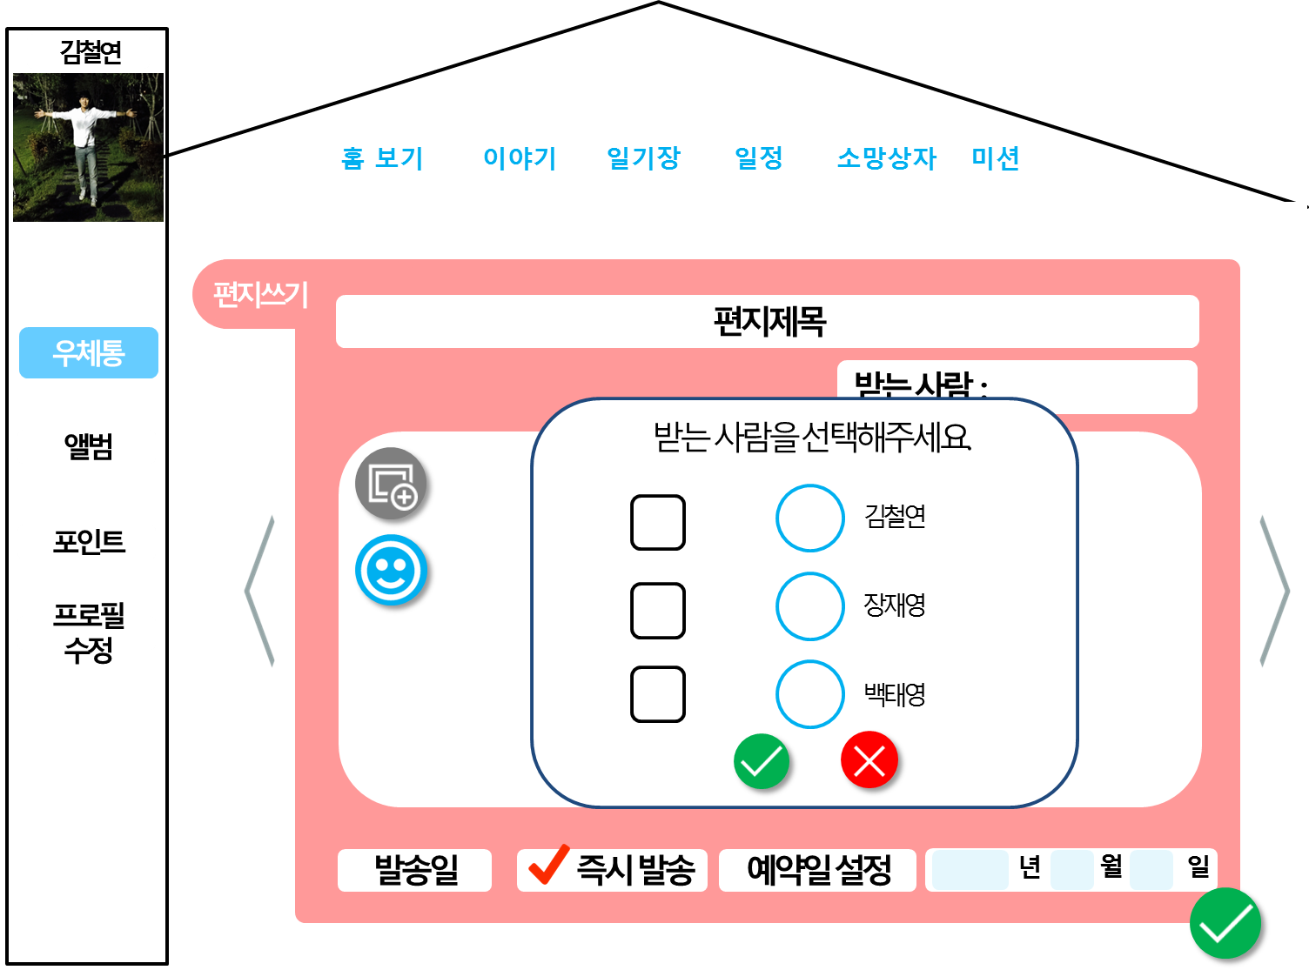
화면ID | Web_편지작성_#2 | 화면제목 | 편지 받을 가족 선택 화면
페이지경로 : Web_편지작성_#1 화면에서 받는사람 클릭. |  |  | Description (장한별)
 |  |  | 1 | 가족 목록. 가족으로 연결된 구성원들의 프로필 사진과 이름이 보여지고 사용자가 체크를 하여 편지를 받을 가족 구성원을 선택 할 수 있다.
 |  |  | 2 | 확인 버튼. 편지를 받을 구성원들 중 한 명을 체크 하고 클릭 하면, 선택된 구성원에게 편지가 가도록 설정 할 수 있다.
 |  |  | 3 | 취소 버튼. 클릭 시, 편지 받을 가족 선택을 취소한다. Web_편지작성_#1 화면으로 이동.
1
2
3

Slide 6
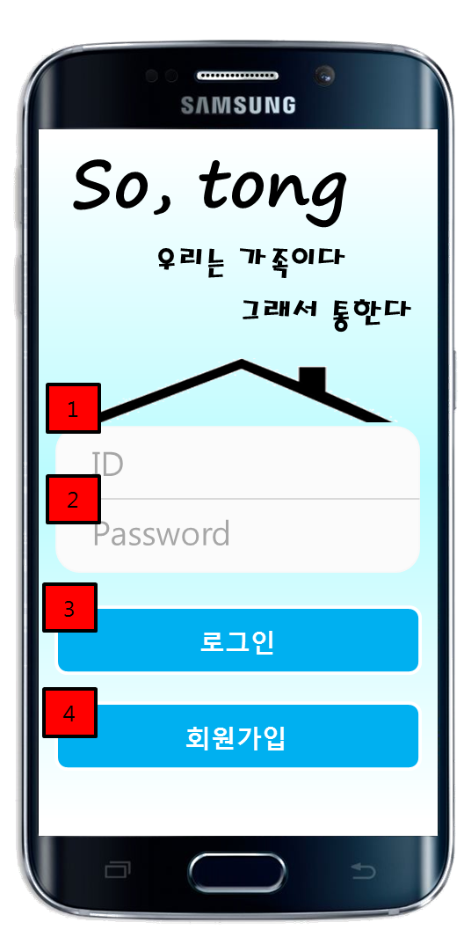
화면ID | App_로그인_#1 | 화면제목 | 로그인 화면
페이지경로 : 초기 화면 |  |  | Description (장재영)
 |  |  | 1 | 아이디를 입력한다
 |  |  | 2 | 비밀번호를 입력한다
 |  |  | 3 | 로그인 버튼 클릭시 입력된 아이디와 비밀번호가 서버로 전송된다. [아이디가 입력되지 않은 경우] 아이디를 입력하라는 경고 메시지가 나타난다. [등록되지 않은 아이디를 입력했을 경우] 등록된 아이디가 없다는 오류 메시지가 나타난다. [비밀번호가 입력되지않은경우] 비밀번호를 입력하라는 경고 메시지가 나타난다. [비밀번호가 틀렸을 경우] 등록된 아이디가 없다는 오류 메시지가 나타난다.
등록된 아이디가 없습니다
아이디를 입력해야 합니다.
비밀번호를 입력해야 합니다
비밀번호가 틀렸습니다.
아이디가 입력범위를
초과했습니다
비밀번호가 입력범위를
초과했습니다
비밀번호 오류가 5회를 초과했습니다. 로그인을 종료합니다.
1
2
3
4
5
6
7
8
9
10

Slide 7
화면ID | App_로그인_#1 | 화면제목 | 로그인 화면
페이지경로 : 초기 화면 |  |  | Description (장재영)
 |  |  | 3 | [비밀번호 오류 횟수가 5회를 초과했을 경우] 오류 회수 초과를 알리며 로그인 종료 알림 메시지가 나타난다. [아이디가 5자 미만이거나 20자를 초과해 입력되었을 경우] 아이디 입력 범위를 초과했다는 오류 메시지가 나타난다. [비밀번호가 6자 미만이거나 16자를 초과해 입력되었을 경우] 비밀번호 입력 범위를 초과했다는 오류 메시지가 나타난다.
 |  |  | 4 | 회원가입 버튼을 클릭 하면 App_회원가입_#1 화면으로 이동한다
등록된 아이디가 없습니다
아이디를 입력해야 합니다.
비밀번호를 입력해야 합니다
비밀번호가 틀렸습니다.
아이디가 입력범위를
초과했습니다
비밀번호가 입력범위를
초과했습니다
비밀번호 오류가 5회를 초과했습니다. 로그인을 종료합니다.
1
2
3
4
5
6
7
8
9
10

Slide 8
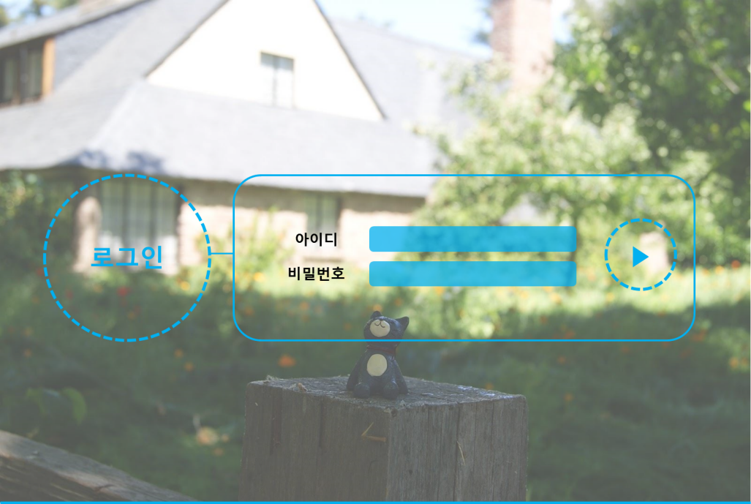

화면ID | Web_로그인_#1 | 화면제목 | 로그인 화면
페이지경로 : Web_시작화면_#1에서 로그인 버튼 클릭 |  |  | Description (장한별)
 |  |  | 1 | 아이디. 로그인 할 아이디를 입력한다.
 |  |  | 2 | 비밀번호 로그인 할 아이디의 비밀번호를 입력한다.
 |  |  | 3 | 로그인 버튼. 클릭 시, 사용자가 입력한 로그인 정보를 서버로 전송하고, 로그인 정보를 확인한다. 로그인 성공 시, 서버에서 가족 구성원에 대한 정보를 받아오고 Web_홈보기_#1 화면으로 이동한다. [아이디가 입력되지 않은 경우] 아이디를 입력하라는 경고 메시지가 나타난다. [등록되지 않은 아이디를 입력했을 경우] 등록된 아이디가 없다는 오류 메시지가 나타난다. [비밀번호가 입력되지않은경우] 비밀번호를 입력하라는 경고 메시지가 나타난다.
등록된 아이디가 없습니다
3
1
2
비밀번호를
입력해야합니다
비밀번호가 틀립니다.

Slide 9

화면ID | Web_로그인_#1 | 화면제목 | 로그인 화면
페이지경로 : Web_시작화면_#1에서 로그인 버튼 클릭 |  |  | Description (장한별)
 |  |  | 3 | [비밀번호가 틀렸을 경우] 등록된 아이디가 없다는 오류 메시지가 나타난다. [비밀번호 오류 횟수가 5회를 초과했을 경우] 오류 회수 초과를 알리며 로그인 종료 알림 메시지가 나타난다 [아이디가 5자 미만이거나 20자를 초과해 입력되었을 경우] 아이디 입력 범위를 초과했다는 오류 메시지가 나타난다. [비밀번호가 6자 미만이거나 16자를 초과해 입력되었을 경우] 비밀번호 입력 범위를 초과했다는 오류 메시지가 나타난다.
아이디 입력범위를 초과했습니다.
아이디를 입력하십시오
3
1
2
비밀번호 오류 횟수가 5회 를
초과했습니다.
로그인을 종료합니다.
바말번호 입력범위를 초과했습니다.

Slide 10
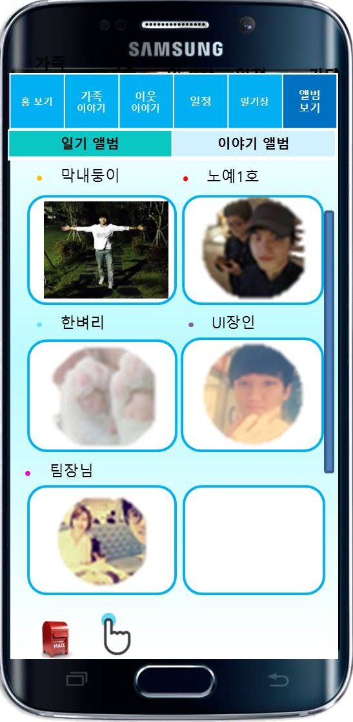
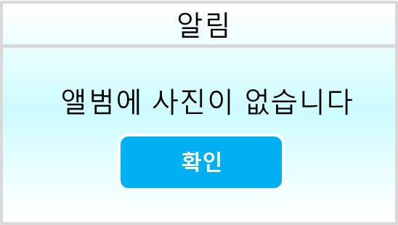
화면ID | App_앨범보기_#1 | 화면제목 | 앨범 보기
페이지경로 App_홈 보기#1에서 앨범보기 버튼 클릭 |  |  | Description
 |  |  | 1 | 클릭할 시, 선택한 앨범에 담긴 사진들에 대한 요청이 서버로 전송되며, 전체 앨범 사진들이 화면에 나타난다.
 |  |  | 1-[1] | [앨범에 사진이 없을 경우] 사진이 없다는 것을 알리는 다이얼로그가 나타난다.
 |  |  | 2 | 클릭할 시, 해당 사진에 대한 요청이 서버에 전달되고, 상세 화면을 보여주는 App_앨범보기_#2화면으로 이동한다.
1
1-[1]
1
2
2
3

Slide 11
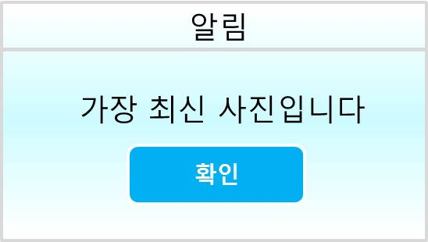
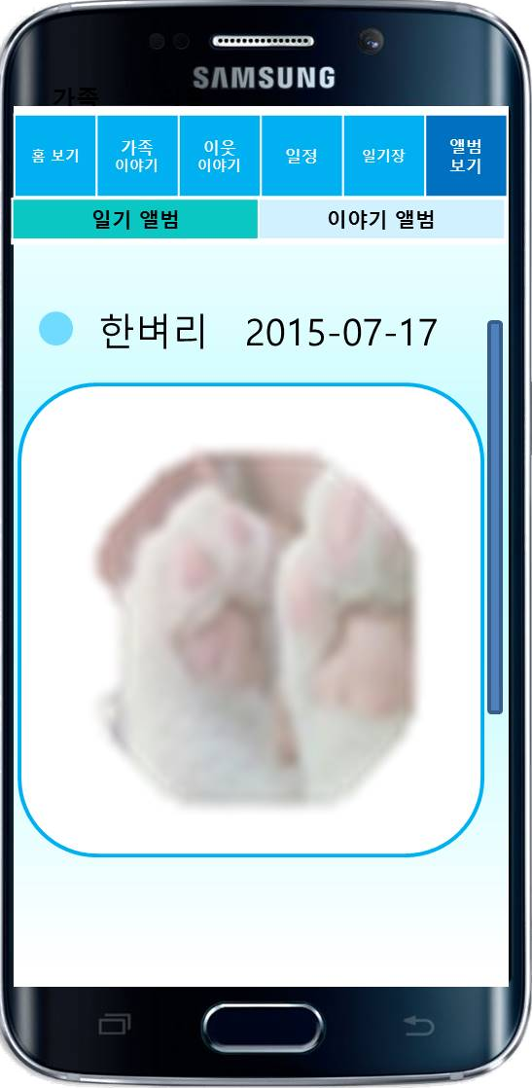
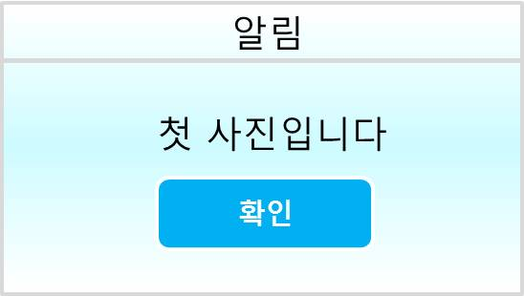
화면ID | App_앨범보기_#2 | 화면제목 | 사진 상세보기
페이지경로 App_앨범보기_#2에서 사진 클릭 |  |  | Description
 |  |  | 1 | . 현재 사진 바로 이전에 등록된 사진을 볼 수 있다. [현재 사전이 가장 최신의 사진일 경우] 현재 사진이 첫 사진이라는 알림을 전달한다.
 |  |  | 2 | 현재 사진 바로 다음에 등록된 사진을 볼 수 있다. [현재 사전이 가장 처음 등록된 사진일 경우] 현재 사진이 마지막이라는 알림을 전달한다.
1
2

Slide 12
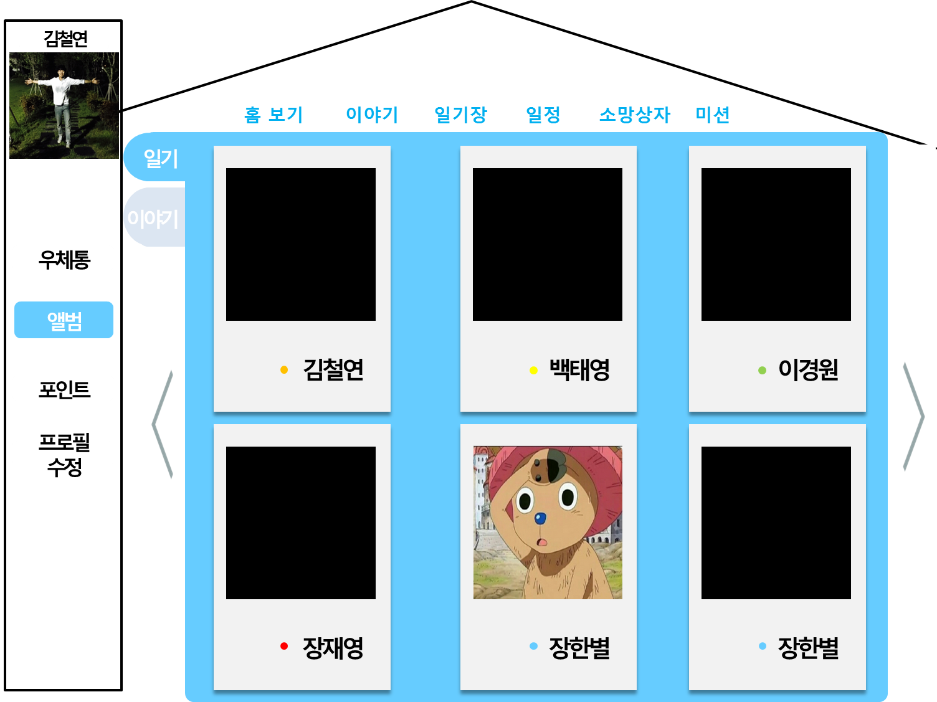
화면ID | Web_앨범_#1 | 화면제목 | 일기 앨범 보기
페이지경로 : Web_사이드바_#1에서 앨범을 선택 |  |  | Description (장한별)
 |  |  | 1 | 클릭 시, 서버로부터 이야기 앨범 데이터를 받아 Web_앨범_#2로 이동한다. [앨범에 등록된 사진이 없을 경우] 앨범에 사진이 없음을 알리는 메시지가 나타난다.
 |  |  | 2 | 클릭 시, 서버로부터 사진정보를 받아 Web_앨범_#3으로 이동한다.
 |  |  | 3 | 가족 일기에서 사진을 게시한 사람의 색상이다.
 |  |  | 4 | 가족 일기에서 사진을 게시한 사람의 이름이다.
 |  |  | 5 | 이전 사진 목록으로 이동한다.
 |  |  | 6 | 다음 사진 목록으로 이동한다.
앨범에 사진이 없습니다
2
1
3
4
5
6

Slide 13
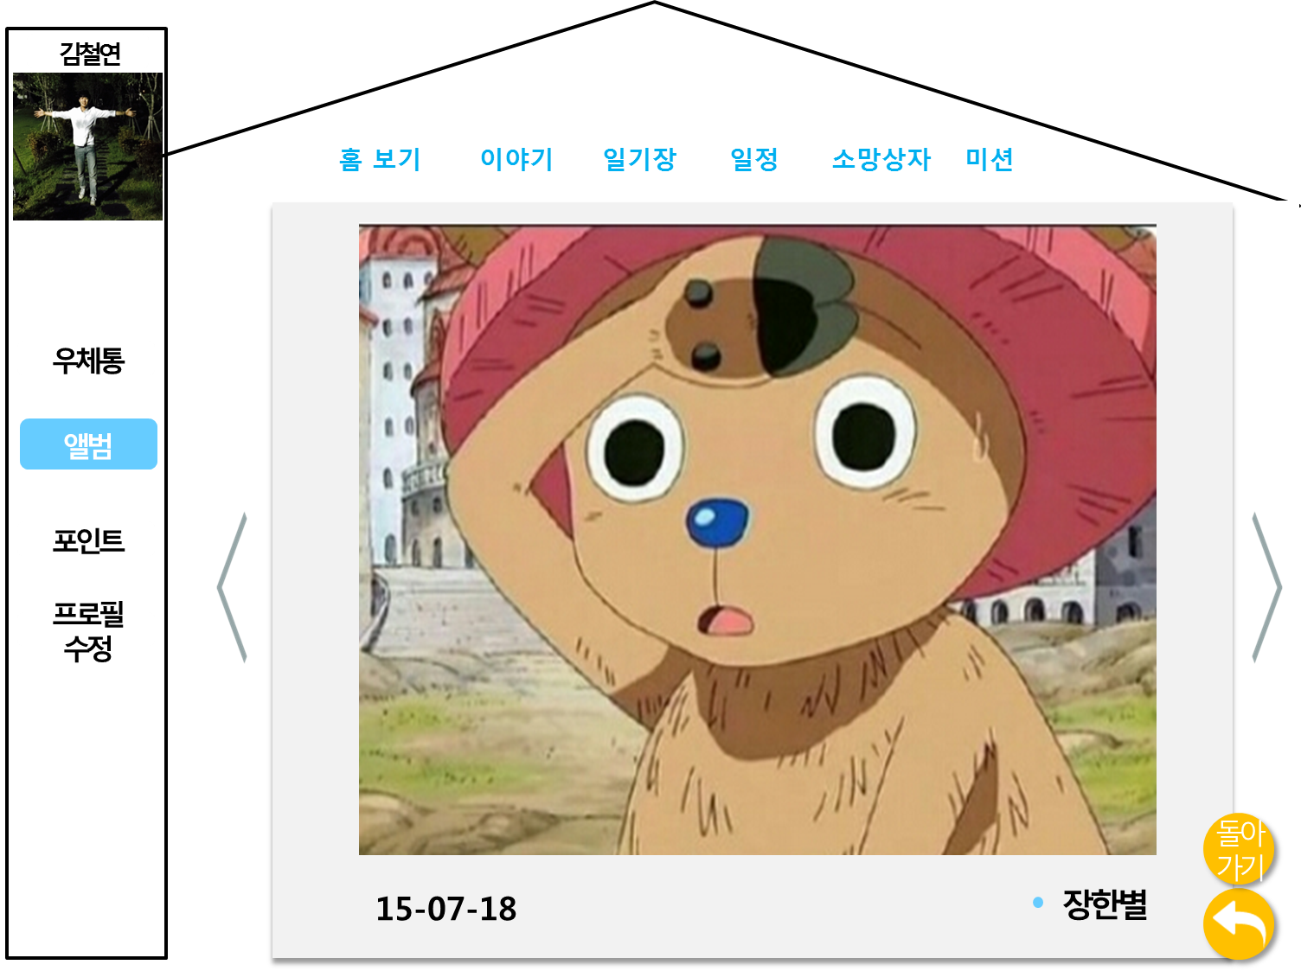
화면ID | Web_앨범_#3 | 화면제목 | 사진 상세정보 보기
페이지경로 : Web_앨범_#1이나 Web_앨범_#2에서 사진 이미지 클릭 |  |  | Description (장한별)
 |  |  | 1 | 서버로부터 사진 정보를 받아와 큰 이미지로 출력한다.
 |  |  | 2 | 사진을 올린 게시자가 사진을 올린 날짜이다. 년-월-일 로 표시된다.
 |  |  | 3 | 사진을 올린 게시자의 색상이다.
 |  |  | 4 | 사진을 올린 게시자의 이름이다.
 |  |  | 5 | 마우스 오버 시, 아이콘 대신 돌아가기 글자가 출력된다. 클릭 시, Web_앨범_#1 또는 Web_앨범_#2 로 이동한다.
 |  |  | 6 | 클릭 시, 서버로부터 가져온 이전 사진 상세정보를 본다. [현재 사진이 가장 최신의 사진일 경우] 현재 사진이 가장 최신 사진이라는 알림을 전달한다
 |  |  | 7 | 클릭 시, 서버로부터 가져온 다음 사진 상세정보를 본다. [현재 사진이 처음 등록된 사진일 경우] 현재 사진이 첫 사진이라는 알림을 전달한다
가장 최신 사진입니다
첫 사진입니다.
1
6
7
5
4
2
3

Slide 14
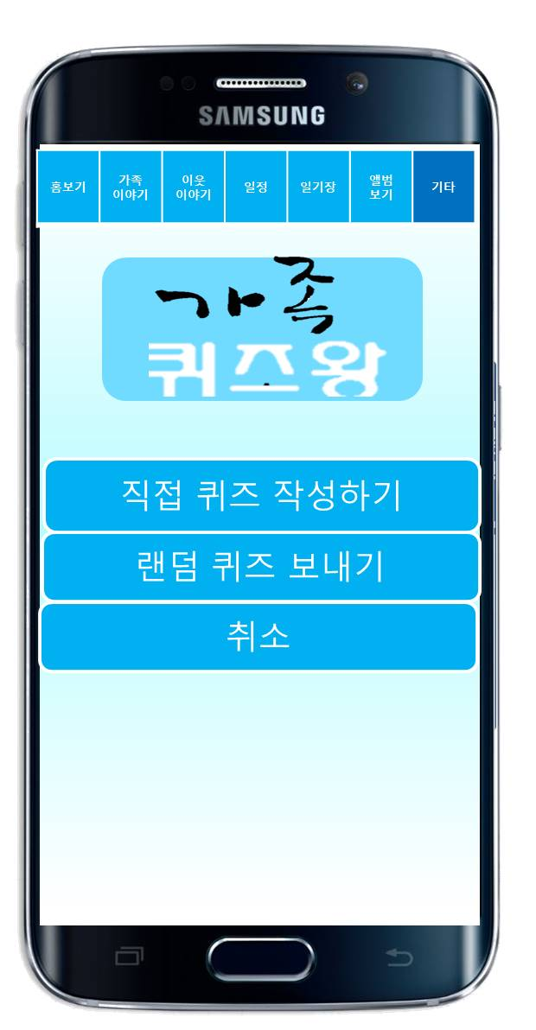
화면ID | App_심플퀴즈_#1 | 화면제목 | 심플퀴즈
페이지경로 App_기타_#1에서 가족퀴즈왕 클릭 |  |  | Description
 |  |  | 1 | 클릭할 시, 퀴즈 작성 페이지 요청을 서버에 전달한다. 그리고 직접 퀴즈 내용을 작성하기 위한 App_심플퀴즈_#2로 이동한다.
 |  |  | 2 | 클릭할 시, 사용자 정보를 서버에 전달한다. 임의로 결정된 퀴즈가 임의로 결정된 가족 구성원에게 전달된다.
 |  |  | 3 | 클릭할 시, 심플퀴즈 작업을 종료하고 App_기타_#1로 되돌아간다. 클릭할 시, 내용 수정을 취소하고 App_소망상자_#1로 되돌아간다.
퀴즈 전송 완료
아버지의 휴대전화 뒷자리는?
정답 : 3859
문제가 막내둥이님에게
전송되었습니다
확인
1
2
3

Slide 15
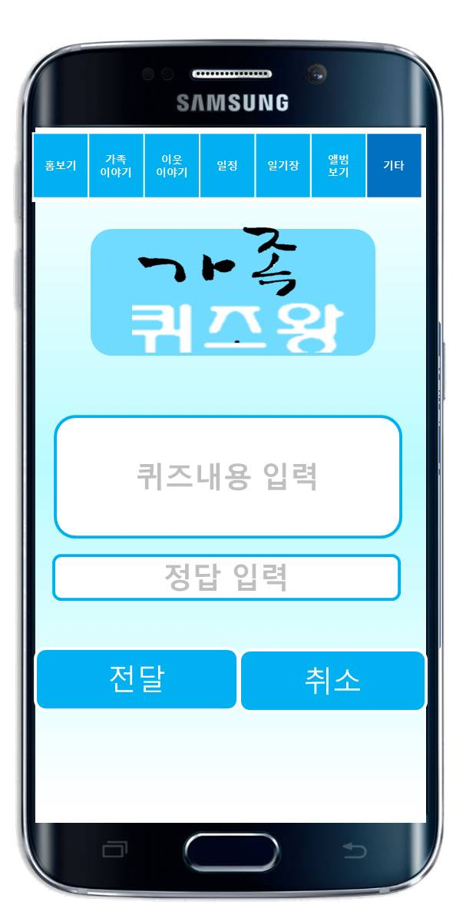
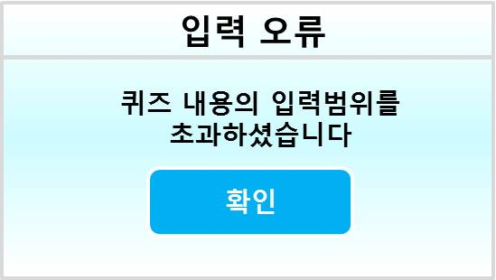
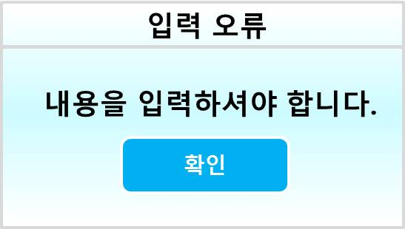
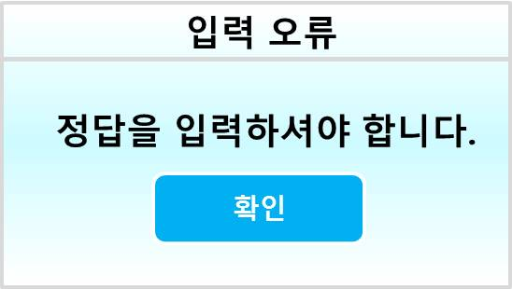
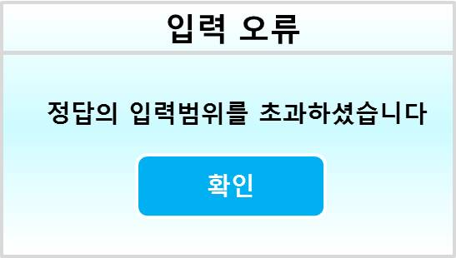
화면ID | App_심플퀴즈_#2 | 화면제목 | 직접 퀴즈 작성하기
페이지경로 App_심플퀴즈_#1에서 직접 퀴즈 작성하기클릭 |  |  | Description
 |  |  | 1 | 클릭할 시, 사용자 정보와 사용자가 입력한 퀴즈 정보가 서버에 전달된다. 그리고 작성한 퀴즈가 임의의 가족 구성원에게 전달된다. [필수 입력사항(내용,정답)이 입력되지 않았을 경우] 각각 해당 사항이 입력되지 않았다는 오류 메시지를 나타낸다. [퀴즈 내용이 입력 범위를 초과하였을 경우(공백 포함 50자 이내)] 입력 범위를 넘었다는 오류 메시지를 나타낸다. [퀴즈 정답이 입력 범위를 초과하였을 경우(공백 포함 20자 이내)] 입력 범위를 넘었다는 오류 메시지를 나타낸다.
 |  |  | 2 | 클릭할 시, 퀴즈 작성을 종료하고 App_심플퀴즈_#1로 되돌아간다.
1
2

Slide 16
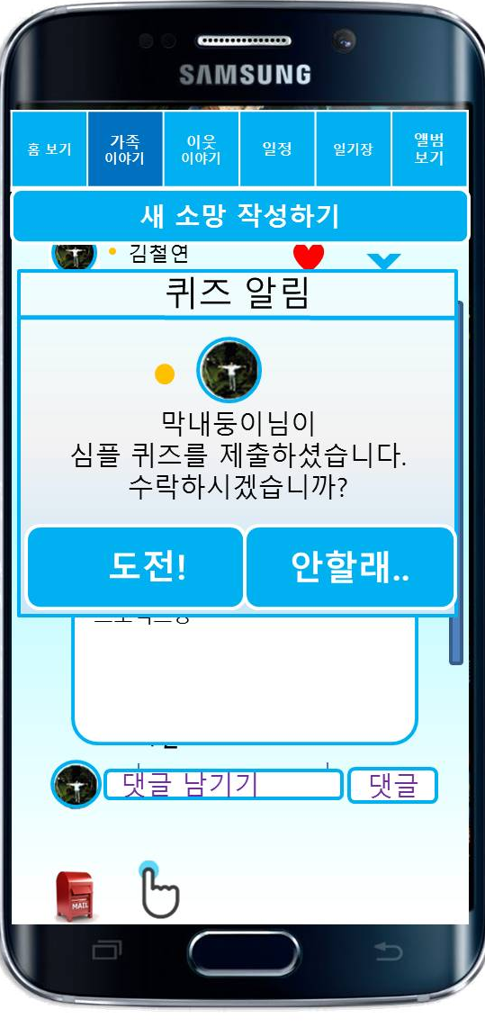
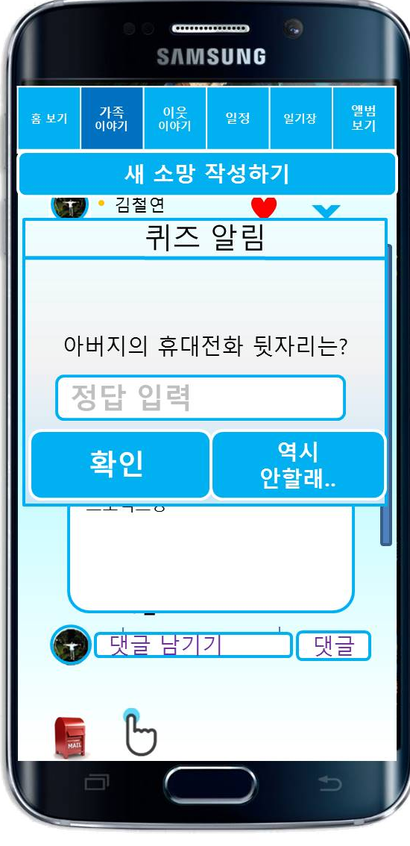
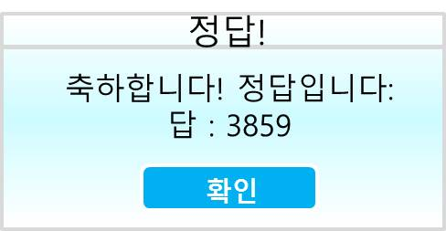
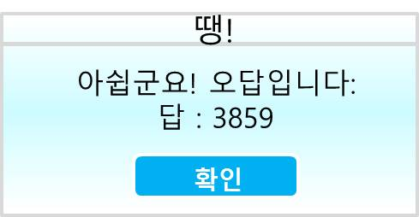
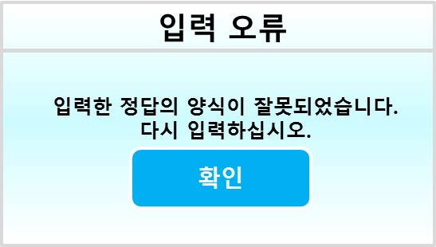
화면ID | App_심플퀴즈풀기_#1 | 화면제목 | 심플퀴즈 풀기
페이지경로 X |  |  | Description
 |  |  | 1 | 클릭할 시, 퀴즈 정보를 보여주는 다이얼로그가 나타난다.
 |  |  | 2 | 클릭할 시, 퀴즈 풀기를 취소한다.
 |  |  | 3 | 클릭할 시, 입력한 정답을 확인하여 결과를 나타내는 다이얼로그가 각각 나타난다. [입력한 정답 양식이 잘못되었을 경우(ex:공백 입력)] 입력 양식이 잘못되었다는 오류메시지를 나타낸다.
 |  |  | 4 | 클릭할 시, 퀴즈 풀기를 취소한다.
3
4
1
2
1
2

